Slide 1
Allocazione Dinamica della Memoria
Le variabili globali occupano posizioni fisse all’interno del segmento dati assegnato al programma (dal OS)
Le variabili locali sono memorizzate nello stack e “vivono” solo mentre è in esecuzione la funzione che le usa.
Entrambe devono essere definite in fase di compilazione
  Non sempre è possibile sapere quanta memoria sarà necessaria al programma
Tramite new() e delete() è possibile gestire la memoria in maniera dinamica
  Le variabile dinamiche usano una zona della memoria chiamata heap.

Slide 2
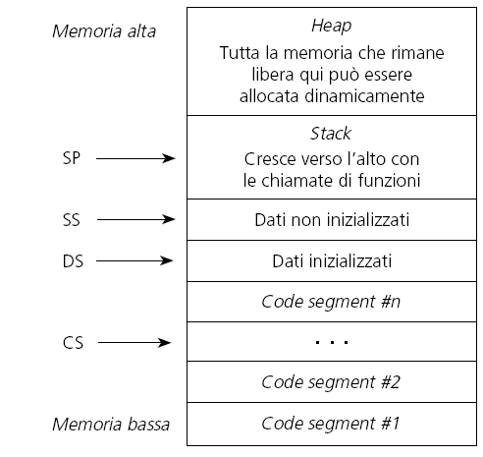
mappa della memoria di un processo
Cresce verso il basso

Slide 3
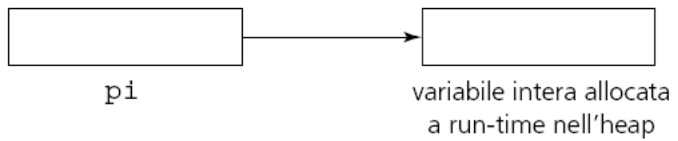
operatore new
genera dinamicamente una variabile di un certo tipo assegnandole un blocco di memoria della dimensione opportuna
restituisce un puntatore che contiene l’indirizzo del blocco di memoria allocato, cioè della variabile, la quale sarà quindi accessibile dereferenziando il puntatore
la sintassi è:
Il controllo sui tipi è fatto dal compilatore
tipo* puntatore = new tipo // non array
tipo* puntatore = new tipo[dimensione] // array
char* p = new char[100]; // genera dinamicamente un vettore
// di cento char
Se il puntatore è già stato definito si può semplicemente usare new per assegnargli la variabile dinamica
int* pi;
pi = new int;

Slide 4
operatore new - Esempio
int main()
{
char* str= “Corso di Programmazione”;
int lungh = strlen(str);
char* puntatore= new char[lungh+1];
strcpy(puntatore,str);
cout << endl << “puntatore=“ << puntatore;
delete [] puntatore;
return 0
}
Attenzione: l’heap non è infinito. In mancanza di spazio new restituisce NULL (non errore)

Slide 5
operatore delete
libera la memoria allocata dinamicamente perché possa eventualmente essere riallocata mediante successive chiamate all'operatore new
la sintassi dell'operatore delete è:
delete puntatore // non array
delete [] puntatore // per array
lo spazio assegnato per le variabili dinamiche:
int* ad = new int;
char* adc = new char[100];
si può liberare con le istruzioni:
delete ad;
delete [] adc;
rende riutilizzabile la memoria puntata ma non cancella il puntatore che può quindi essere riutilizzato, ad esempio per puntare un'altra variabile successivamente allocata con new

Slide 6
new, delete vs malloc(), free
Gli operatori new e delete sono molto più efficienti
Allocano (e deallocano) memoria in funzione del tipo di dato da memorizzare
  Effettuando ogni volta i relativi controlli
Sono operatori (non funzioni)
  Non necessitano di alcun header di file
Non richiedono casting di tipo

Slide 7
esempi di new e delete
#include <iostream>
#include <string>
int main()
{
char* p = new char[80];
strcpy(p, ”Catania si trova in Sicilia")
cout << p << endl;
delete p;
cout << "Prema Invio per continuare";
cin.get();
}
In realtà new non è costretto a predeterminare la dimensione del vettore

Slide 8
esempi di new e delete
#include <iostream>
#include <string>
int main()
{
int lunghezza_stringa;
char *p;
cout << "Quanti caratteri si assegnano?";
cin >> lunghezza_stringa;
cin.ignore(1);
p = new char[lunghezza_stringa];
strcpy(p, ”Anche Siracusa si trova in Sicilia");
cout << p << endl;
delete p;
cout << "Prema Invio per continuare";
cin.get();
}

Slide 9
esempi di new e delete
#include <iostream>
#include <cstring> //contiene la funzione strlen
using namespace std;
int main()
{
char* str = ”Io abito a Catania";
int lung = strlen(str) // ottiene la lunghezza di str
char* p = new char[lung+1]; // memoria a str + '\0'
strcpy (p, str); // copia str a p
cout << "p = " << p << endl; // p sta ora in str
delete [] p;
return 0;
}

Slide 10
esempi di new e delete
#include <iostream>
using namespace std;
struct scheda_p {
int numero;
char nome[30];
};
int main ()
{
struct scheda_p* una_scheda = new struct scheda_p;
cout << "Introduca il numero del cliente: " ;
cin >> una_scheda—>numero;
cout << "Introduca il nome:";
cin >> una_scheda—>nome;
cout << "\nNumero: " << una_scheda —> numero;
cout << "\nNome; " << una_scheda —> nome;
delete una_scheda;
}

Slide 11
esempi di new e delete
#include <iostream>
using namespace std;
int main()
{
int* Giorni = new int[3];
Giorni[0] = 15;
Giorni[1] = 8;
Giorni[2] = 1999;
cout << "Le feste del paese sono in Agosto "
<< Giorni[0] << "/ "
<< Giorni[1] << "/ "
<< Giorni[2];
delete [] Giorni; // Libera memoria
return 0;
}
L’output del programma è:
Le feste del paese sono in Agosto 15/8/1999

Slide 12
esempi di new e delete
#include <iostream>
#include <stdlib>
using namespace std;
int main()
{
cout << "Quanti elementi ha il vettore?";
int lun;
cin >> lun;
int* mioArray = new int[lun];
for (int n = 0; n < lun; n++)
mioArray[n] = n + 1;
for (int n = 0; n < lun; n++)
cout << '\n' << mioArray[n];
delete [] mioArray;
return 0;
}

Slide 13
gestione dell'overflow dello heap
Per far fronte all'eventuale mancanza di spazio nell'heap si può utilizzare la funzione set_new_handler() che serve per gestire gli errori
Definita nell'header file new.h, ed ha come argomento un puntatore a funzione
Quando la si invoca le si passa il nome di una funzione scritta per gestire l'errore.

Slide 14
gestione dell'overflow dello heap
#include <iostream>
using namespace std;
void overflow()
{
cout << "Memoria insufficiente - fermare esecuzione << endl;
exit(1);
}
int main()
{
set_new_handler (overflow);
long dimensione;
int* pi;
int nblocco;
cout << "Dimensione desiderata?";
cin >> dimensione;
for (nblocco = 1; ; nblocco++)
{
pi = new int[dimensione];
cout << "Allocazione blocco numero: " << nblocco <<
endl;
}
}
Il programma produrrà un output del tipo:
Dimensione desiderata?
Allocazione blocco numero: 1
Allocazione blocco numero: 2
Allocazione blocco numero: 3
Allocazione blocco numero: 4
Allocazione blocco numero: 5
Memoria insufficiente - fermare esecuzione

Slide 15
tipi di memoria in C++
Memoria automatica
variabili definite all’interno di funzioni si dicono automatiche.
si allocano automaticamente nello stack quando viene invocata la funzione in cui sono definite e si cancellano quando essa termina;
sono ovviamente locali alla funzione in cui sono definite,
  sono locali al blocco che le contiene, cioè alla più piccola sezione di codice rinchiusa tra parentesi graffe in cui sono definite
Memoria statica
L'allocazione statica avviene nel data segment. Ci sono due modi per allocare staticamente una variabile:
1. definirla al di fuori da qualsiasi funzione, main() compresa
2. anteporre alla sua definizione la parola riservata static
Memoria dinamica
Viene allocata a run-time nello heap dagli operatori new e delete.
In assenza di un garbage collector, (es. Java e Visual Basic) la memoria rimane allocata fino a che viene affrancata dall'esecuzione di un'opportuna istruzione di delete.

